Slide 1
HTTP + REST

Slide 2
Agenda
Definicja usług sieciowych (webservices)
Protokół HTTP
SOAP vs REST
Model dojrzałości Richardsona
REST best practises

Slide 3
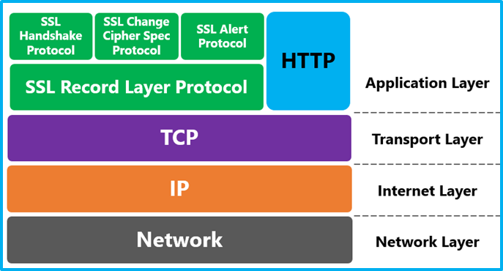
HTTP – a co to jest?
Hypertext Transfer Protocol
Oparty o komunikację TCP/IP*
Służy do przesyłania dowolnego typu danych w sieci WWW
Wykorzystuje URI/URL
Notes:
* TCP/IP nie jest wymagane do poprawnego działania HTTP, HTTP potrzebuje pewnego protokołu transmisji (takiego który nie gubi pakietów jak np. UDP)

Slide 4
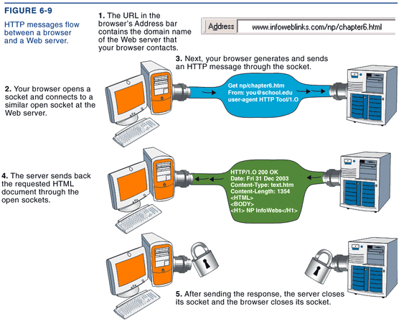
HTTP – transfer danych

Slide 5
HTTP – cechy protokołu
Bezpołączeniowy (connectless)
Bezstanowy (stateless)
Niezależny od mediów (media independent)

Slide 6
HTTP - metody
CRUD
GET
PUT, PATCH
POST
DELETE
Pozostałe
OPTIONS
HEAD
REDIRECT

Slide 7
HTTP – metody cd.
CRUD
GET
PUT
POST
DELETE
Pozostałe
OPTIONS
PATCH
HEAD
REDIRECT

Slide 8
SOAP vs REST

Slide 9
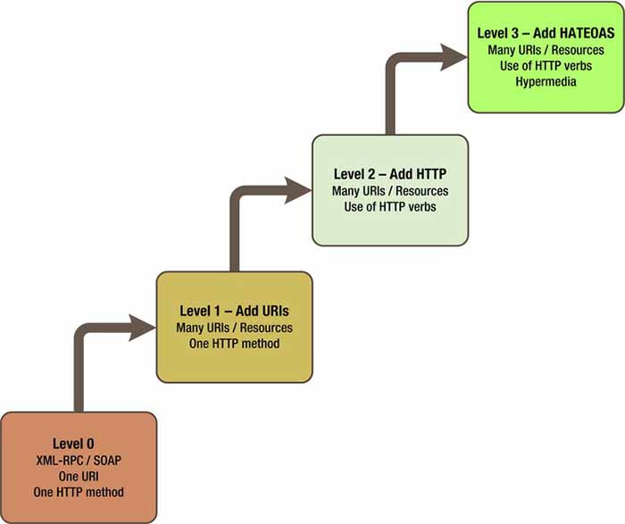
Model dojrzałości Richardsona

Slide 10
Best Practises
Notes:
Twoje API będzie wykorzystywane przez innych programistów. Zastanów się czego sam oczekiwałbyś od dobrego API?

Slide 11
Best Practises
Używaj rzeczowników w liczbie mnogiej do nazywania zasobów w adresach URL
Wykorzystuj metody HTTP do operowania na zasobach
Pobieranie => GET
Aktualizacja => PUT, PATCH
Tworzenie => POST
Usuwanie => DELETE

Slide 12
Best Practises
Używaj kodów HTTP w odpowiedziach
W przypadku błędów dokładnie opisuj co jest nie tak
Pamiętaj o stronicowaniu
Używaj camelCase dla nazw atrybutów
Używaj czasowników dla operacji które nie dotyczą zasobów
Notes:
6. Dzięki temu zachowujemy kompatybilność z JavaScriptem (który prawdopodobnie będzie konsumował nasz webservice)
7. Czasami odpowiedź ze strony API będzie generowana przez usługi biznesowe, które nie dotyczą konkretnych zasobów.
//Reading
GET /translate?from=de_DE&to=en_US&text=Hallo
GET /calculate?para=23&para2=432
//Trigger an operation that changes the server-side state
POST /restartServer
//no body
POST /banUserFromChannel { "user": "123", "channel": "serious-chat-channel" }

Slide 13
Linki
Opis protokołu HTTP
https://developer.mozilla.org/en-US/docs/Web/HTTP/Overview
Stronka wprowadzająca w temat webservices
https://www.studytonight.com/rest-web-service/introduction
Zbiór dobrych praktyk dotyczących REST
https://www.vinaysahni.com/best-practices-for-a-pragmatic-restful-api
https://phauer.com/2015/restful-api-design-best-practices/
https://hackernoon.com/restful-api-designing-guidelines-the-best-practices-60e1d954e7c9
JSON:API Standard
https://jsonapi.org/

